Slide 1
창의적문제해결방법 -EDA-
20191466 장주호

Slide 2
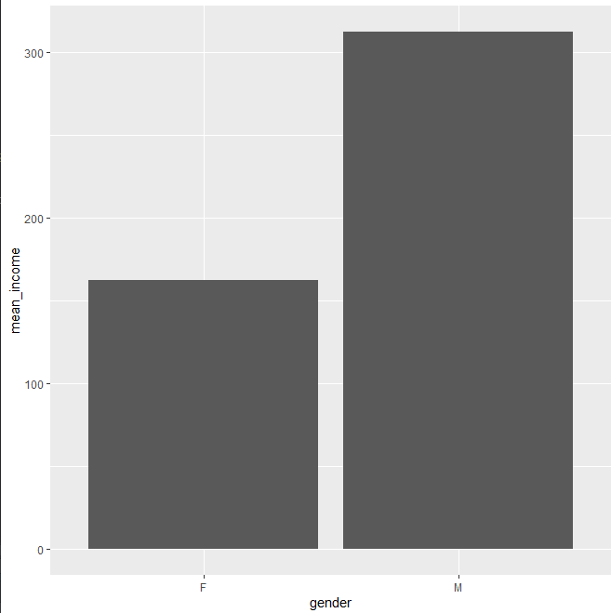
#성별 별 평균 월급이 다를까?
#성별 별 평균 월급이 다를까?
-다르다 남성쪽이 훨씬 높은 것을 알 수 있다
-그럼 왜 다른거지 순전히 직업이 달라서? 아니면 전체
적인 고용 인원 수가 다른걸까?

Slide 3
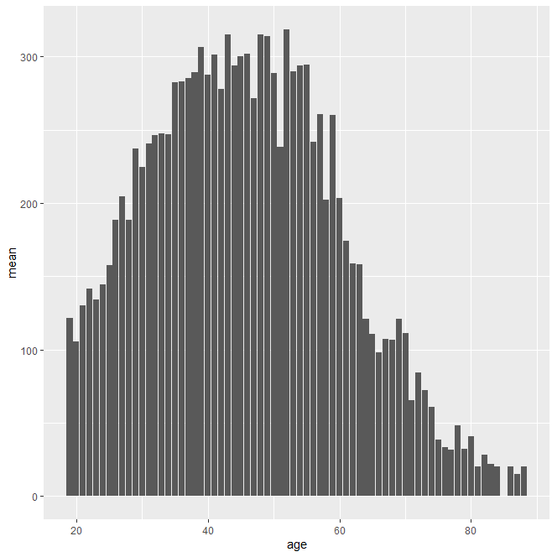
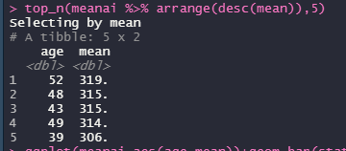
#몇살때 평균 월급을 가장 많이 받을까?
-top 5개를 뽑아본 결과 52세에서 가장 많이 받았다
-근데 왜 52세이지? 우리나라의 정년이 65세라서 그런가? 아니면 그냥 그 나이에 사장이 많은건가?

Slide 4
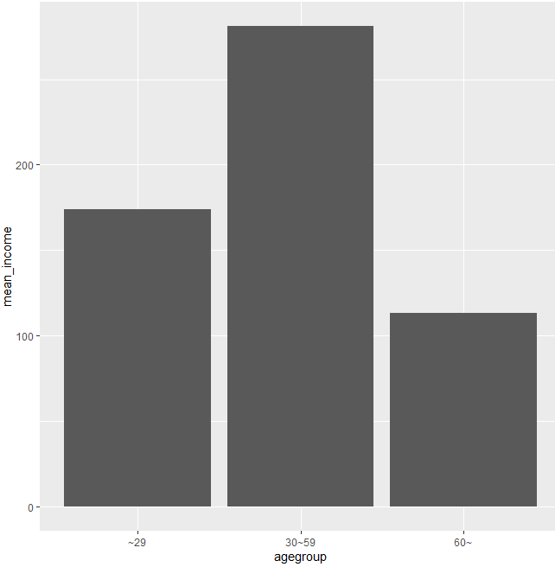
#어떤 연령대가 월급을 가장 많이 받을까?
#연령대 기준 초년: 29under 중년: 30~59 노년: 60upper
30~59 즉 사회생활이 제일 활발한 나이대에 돈을 제일 많이 번다

Slide 5
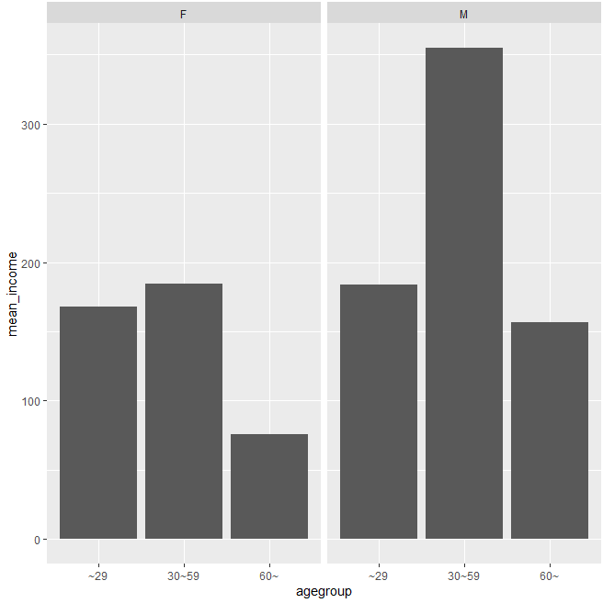
#성별에 따른 월급차이는 연령대별로 다를까?
여성은 초년과 중년의 차이를 많이 보이지 않지만 남성은 차이가 큼을 확인 가능
-그럼 사회로 나가는 여성의 수가 적다는 것을 의미 하는 것 아닐까?

Slide 6
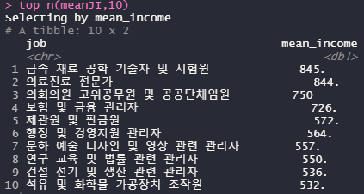
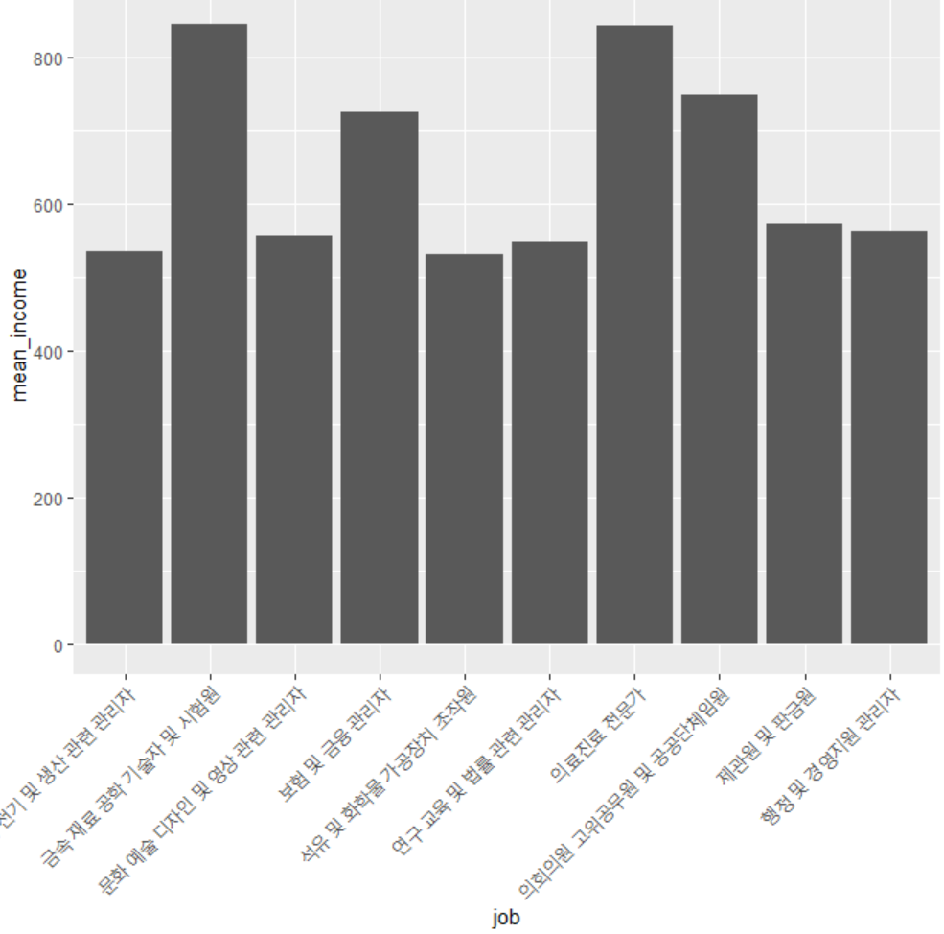
#어떤 직업이 월급을 제일 많이 받을까?
의료쪽이랑 공학계열이 제일 돈을 많이 번다 굳이 많이 버는 쪽을 고르자면 공학계열일 것이다

Slide 7
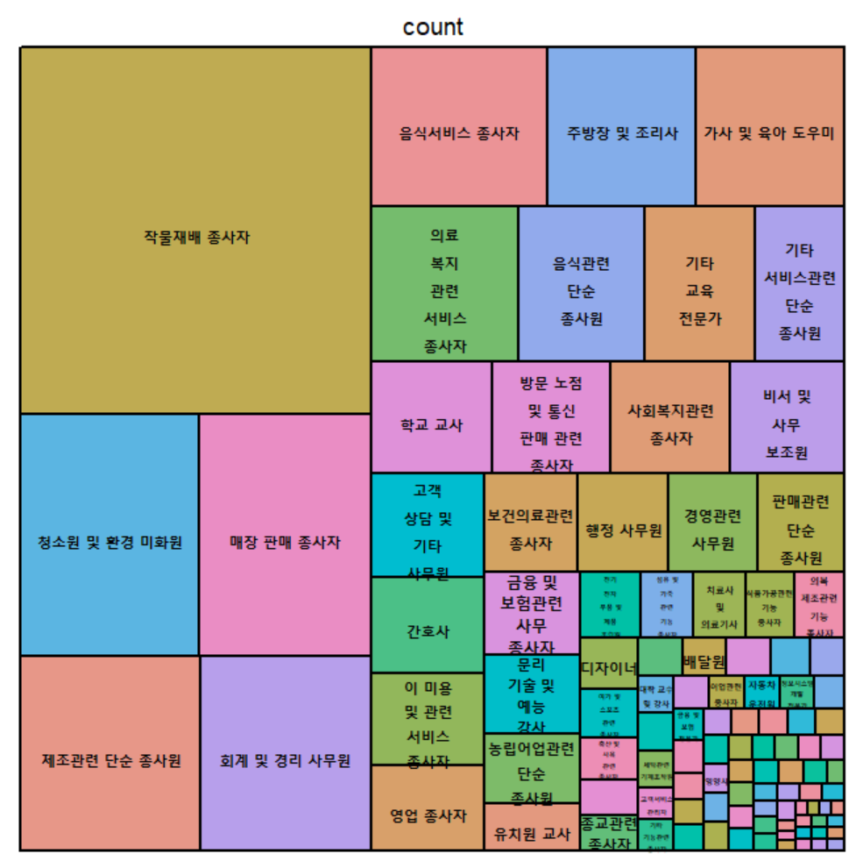
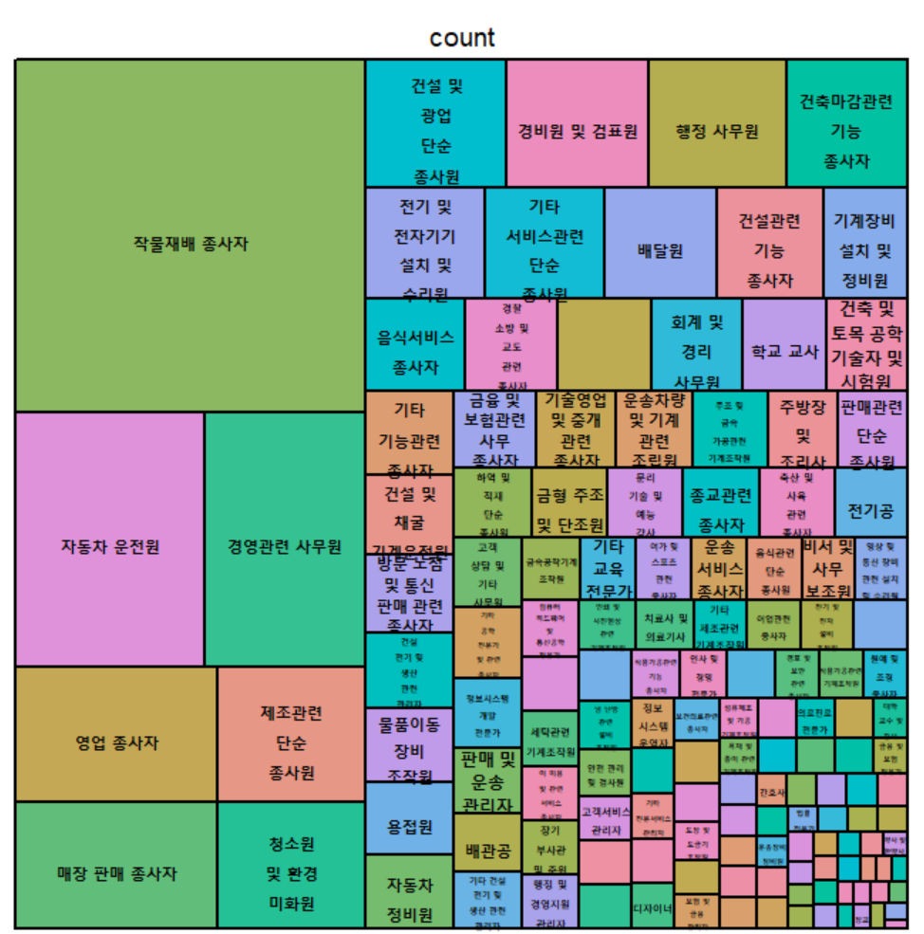
#성별에 따라 어떤 직업이 제일 많을까?
남성-작물재배 종사자가 많은 경향을 보인다
여성 -작물재배 종사자가 많은 경향을 보인다
두 성별의 차이는 두번째 많은 직업부터 드러나는데 남자는 운전수,경영관련 사무원 여성은 청소 쪽과 매장판매 종사자가 많은 편이다

Slide 8
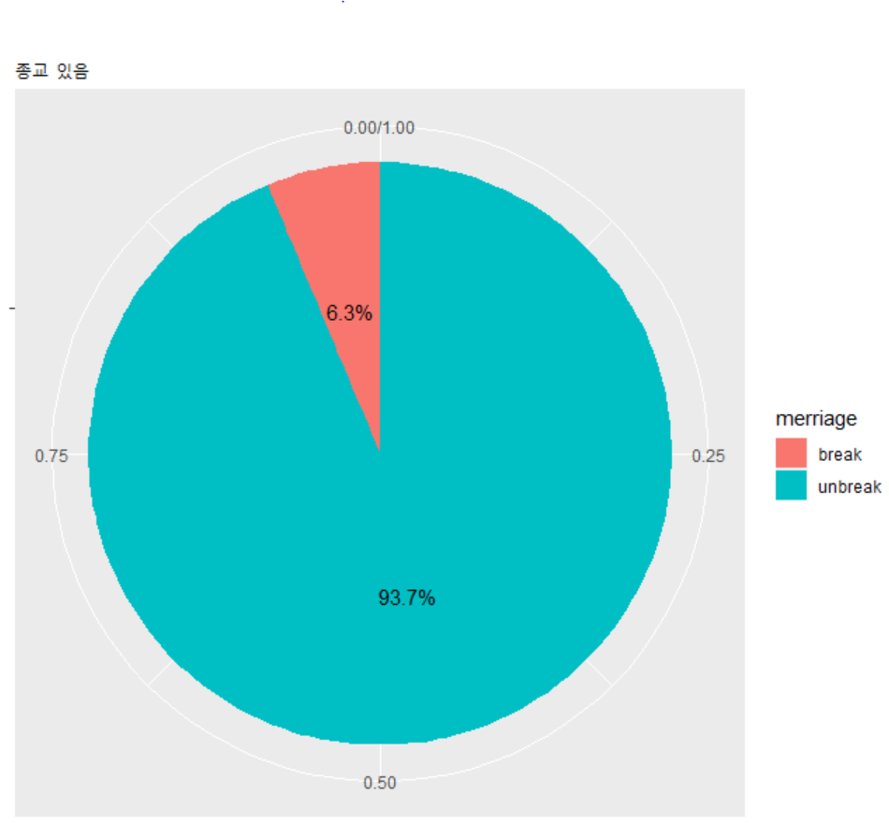
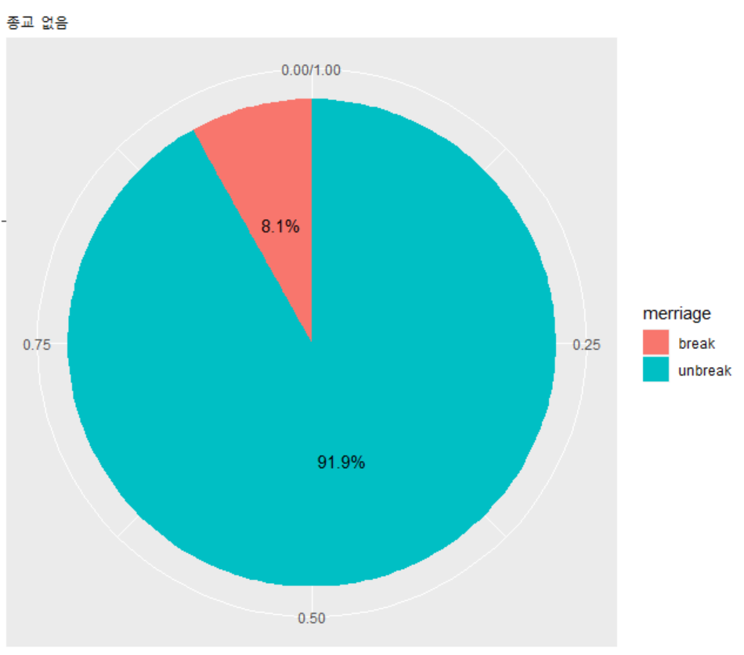
#종교가 있는 사람은 이혼을 덜할까?
종교가 있는 사람들은 6.3% 없는 사람들은 8.1%의 이혼율을 가지므로 종교가 있는 사람들은 이혼을 더한다라 볼 수 있다.

Slide 9
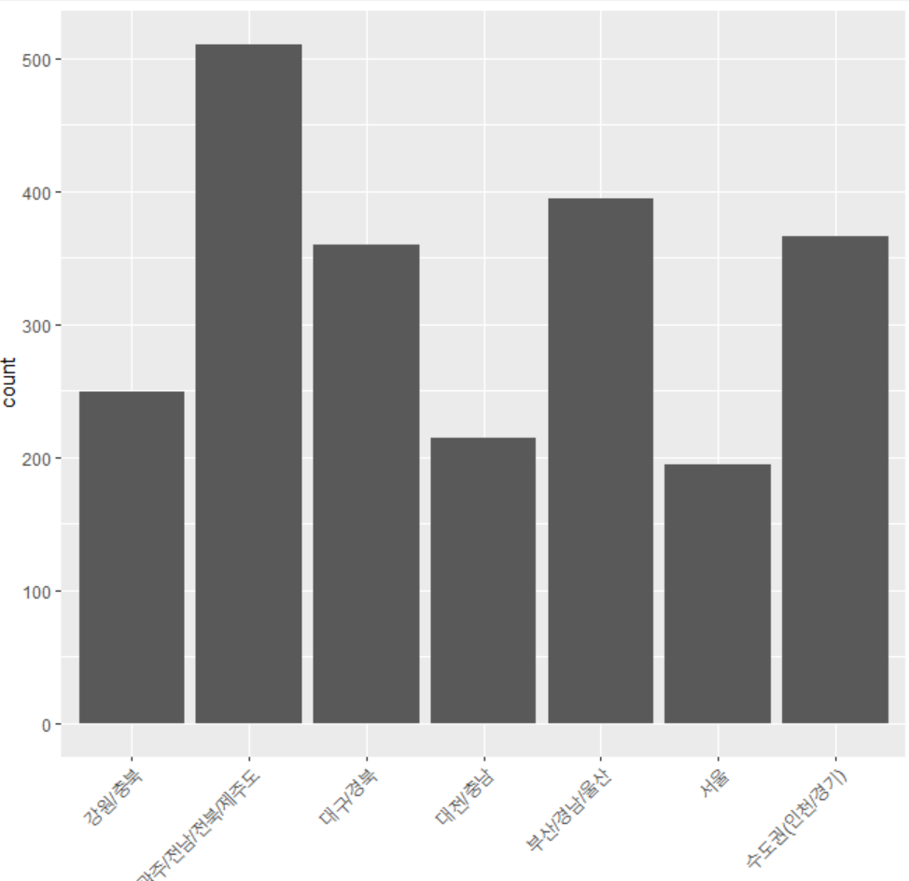
#노년층이 많은 지역은?
노년층은 주로 호남/제주 지방에 많이 거주하고 있으며 그 다음은 경남 근방에 그 다음엔 서울 쪽에 많이 거주하고 있다 주로 남부지방에 많이 거주하고 계심
-그럼 중년층과 청년층은 어디 많이 거주하고 있을까?

Slide 10
코드 확인도 가능
https://github.com/Eunhasuiin/WIL/blob/master/%EA%B3%BC%EC%A0%9C.R
요기 있음

